Slide 1
CONVOCATORIA GBA 2019 2019ko GBA DEIALDIA
PRESENTACIÓN
AURKEZPENA
Vitoria-Gasteiz, 2019ko ekainaren 26ean

Slide 2
GBA 2019ko deialdiaren elementu nagusiak
Aplika daitekeen araudia:
Deialdiaren ebazpena.
40/2018 Dekretua, martxoaren 27koa.
Garapenerako Lankidetzako Eragileen Euskal Autonomia Erkidegoko Erregistroa sortu eta arautzen duen urriaren 9ko 140/2018 Dekretua (*)
39/2015 Legea, administrazio-prozedurari buruzkoa (epeak).
Aurrekontua: 250.000 €
Diagnostiko eta Planentzat: 100.000 €
Planentzat bakarrik: 16.000 €
Implementatzeko eta Ebaluatzeko: 127.000 €
Ebaluatzeko bakarrik: 7.000 €

Slide 3
GBA 2019ko deialdiaren elementu nagusiak
Gehieneko diru-laguntza aukera bakoitzeko (2018 Dekretua):
Diagnostikoa eta Planarentzat: 42.000 €
Planarentzat bakarrik: 16.000 €
Inplementatzeko eta Ebaluatzeko: 40.000 €
Ebaluatzeko bakarrik: 7.000 €
Kofinantzaketa EZ da beharrezkoa.
Gehieneko funtsak erakunde bakoitzeko (2019ko deialdi guztiak): 2.688.849,11 €
Eskabideak aurkezteko modalitatea: Izapidetze elektronikoa

Slide 4
Aurreikusitako egutegia
EHAAn argitaratzea: 2019ko ekainaren 19a
Eskabideak aurkezteko epea: hilabete 1
Ekainaren 20tik uztailaren19ra (biak barne)
Zuzentzeko gutunak bidaltzea: iraila*
Emate-erabakia EHAAn: urria/azaroa
Esleipendunentzako oroigarria: Laguntza onartzea ordaindu baino lehen*
* 39/2015 Legeak araututako epeak

Slide 5
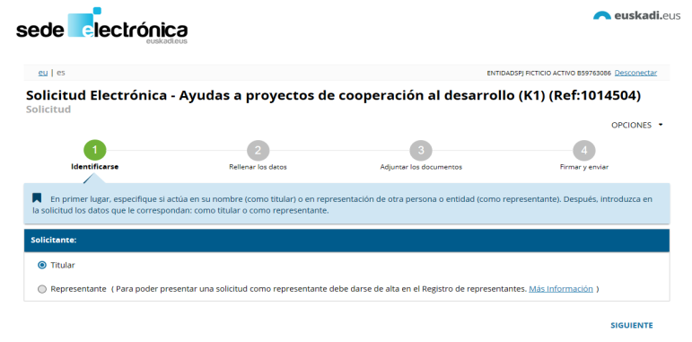
Instantzia normalizatua (2019ko formatuak)
1.- Eskabidea: sede elektronikoa
https://www.euskadi.eus/egoitza-elektronikoa/
http://www.elankidetza.euskadi.eus/x63-homev7/e
Laguntzeko dokumentuak:
Izapidetze elektronikorako eskuliburua eta bideoa
GLEAn izena emandakoen erakundeen kodeen zerrenda
Inzidentzia informatikoen dokumentua
Garrantzitsua: Titularra/Ordezkaritza izenean
GORABEHERA INFORMATIKOAK 012

Slide 6
Instantzia normalizatua (2019ko formatuak)
2.- Proposamen teknikoa(k): word inprimakia. KONTUZ! Eredu desberdina dirulaguntza eskatzen den fase bakoitzeko (4 eredu).
3.- Aurrekontua: Excel inprimakia. KONTUZ! Eredu bakarra, fase finantzagarri bakoitzeko dagozkion diruz lagungarriak diren lerroak bete.

Slide 7
Eranskinen zerrenda: derrigorrezkoak eta merituak
Laguntzeko dokumentua: eranskinak antolatzeko.
Eskuragarri dauden ereduak (bere kasuan)
Legezko ordezkaritzaren egiaztapena (eskatzailea).

Slide 8
GORABEHERA INFORMATIKOAK
012
DEIALDIARI BURUZKO ZALANTZAK
945 01 80 79 - 945 01 55 18

